Slide 1
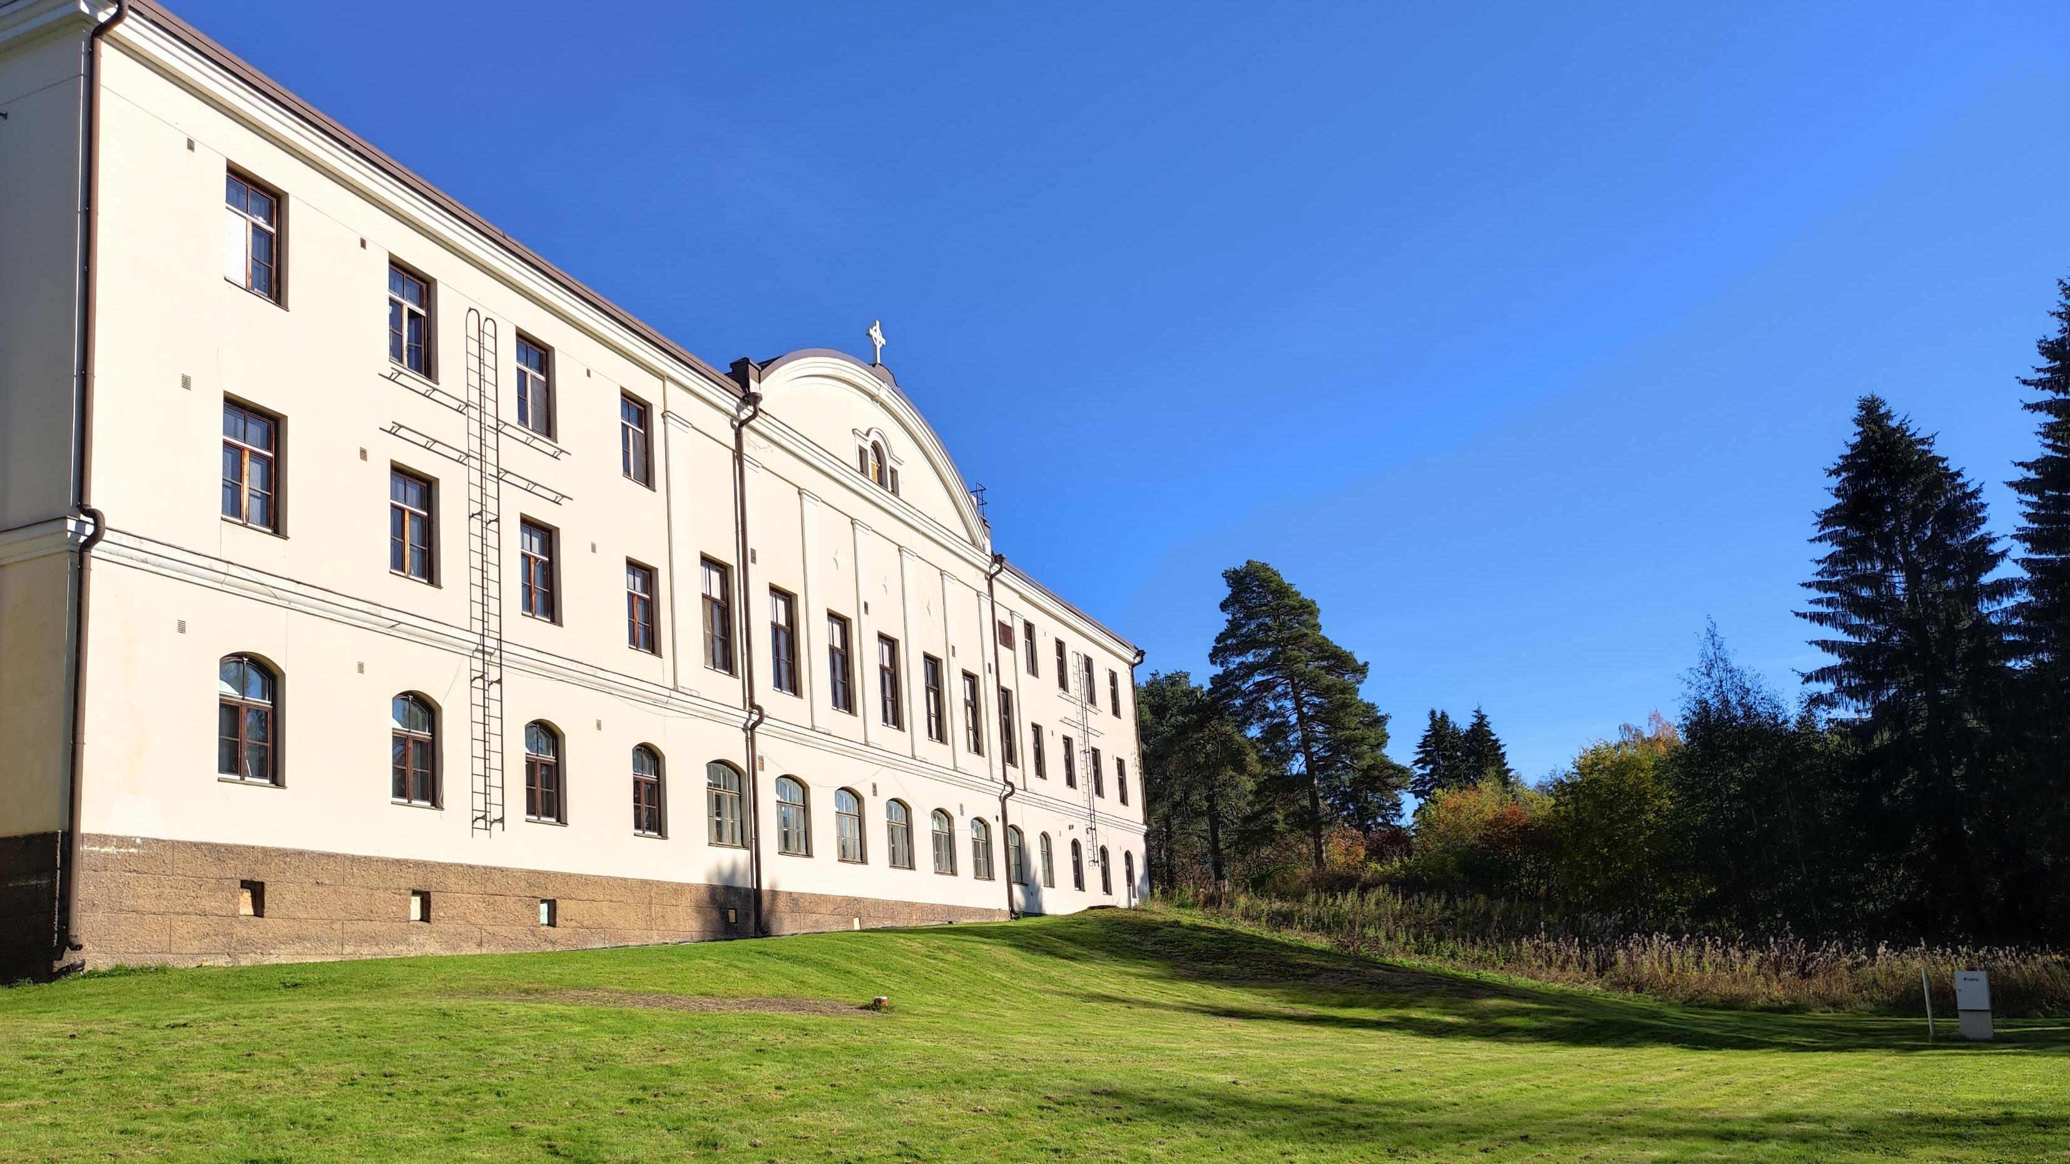
Tervetuloa Portaanpäähään
Vanhempien ilta
6.9.2026

Slide 2
Illan aiheita:
Ammatillinen koulutus
Kasvatus- ja ohjausalan perustutkinto: opintojen rakenne, HOKS, työelämässä oppiminen, näyttö
Miten opiskelijaa tuetaan?
Huoltajan rooli
Kysymyksiä ja keskustelunaiheita huoltajilta

Slide 3
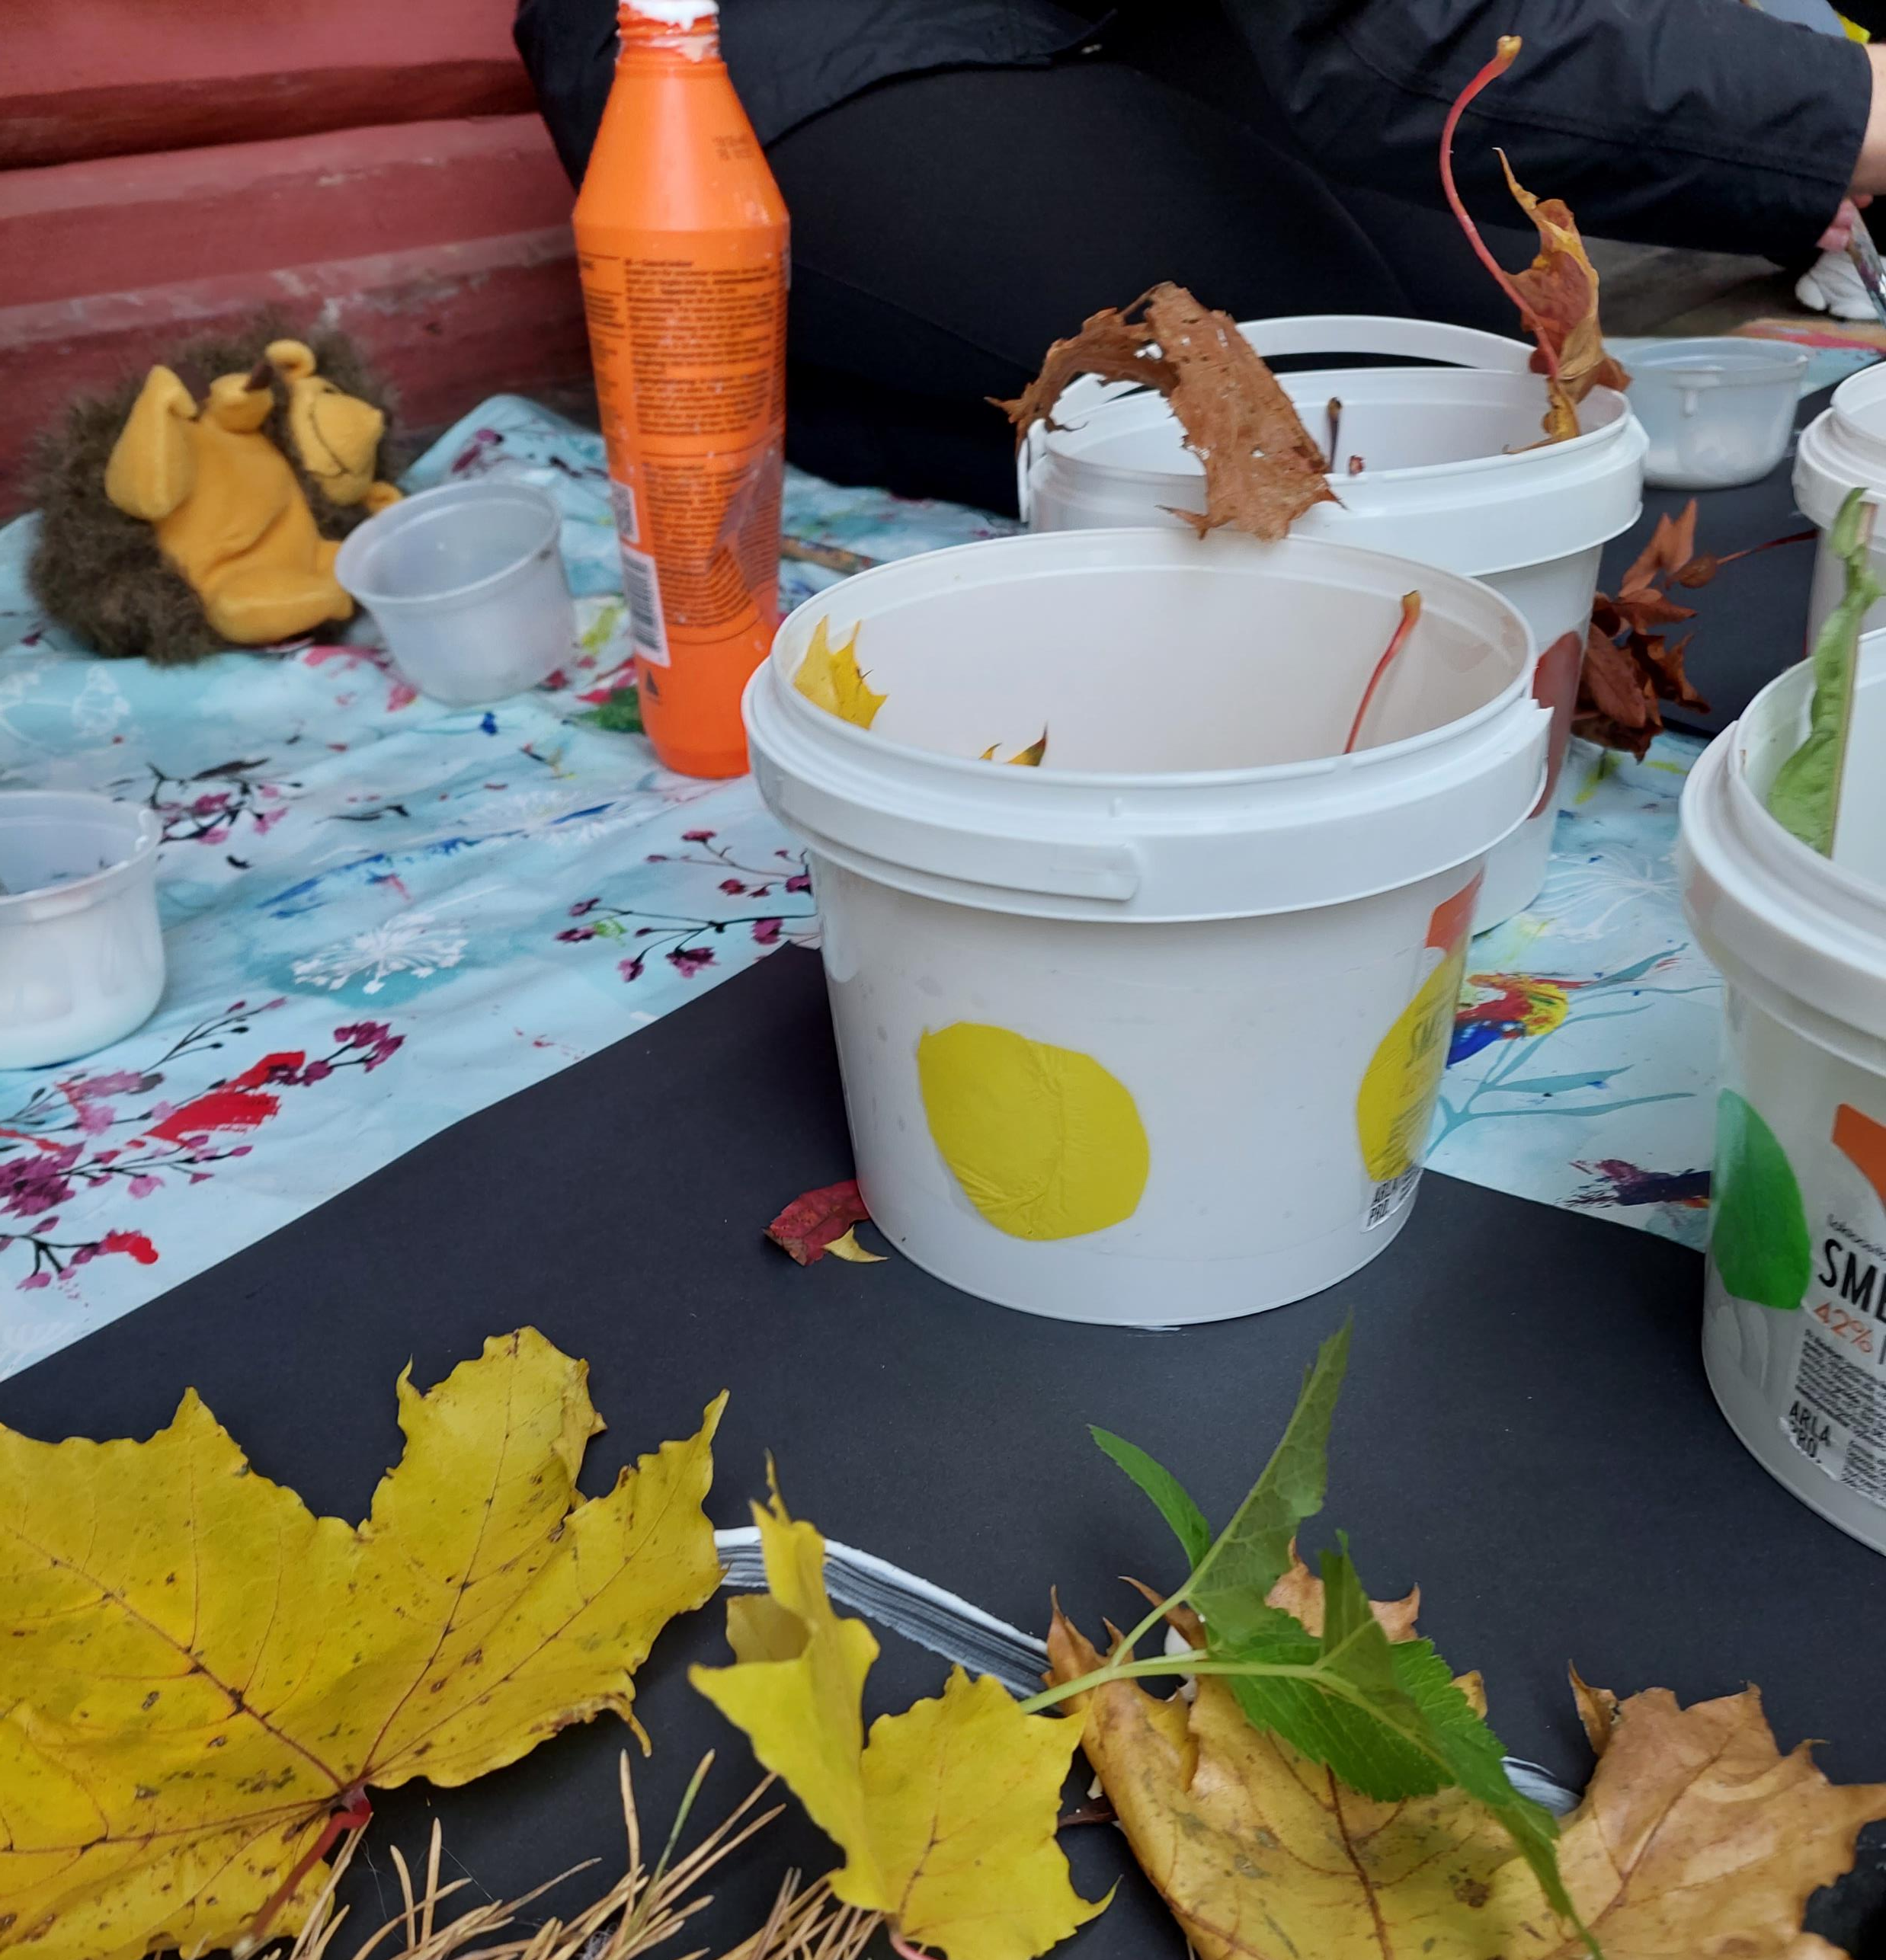
Mitä ammatillinen koulutus on?
Tavoitteena on ammattiosaaminen ja työelämässä tarvittava osaaminen.
Opiskelu koostuu ammatillisista tutkinnon osista ja yhteisistä tutkinnon osista (YTO).
Opiskelija oppii sekä oppilaitoksessa että työelämässä.
Osaamista osoitetaan käytännön työtehtävissä ja näytöissä.
Teoria + työelämäjakso + näyttö = osaamisen osoittaminen

Slide 4
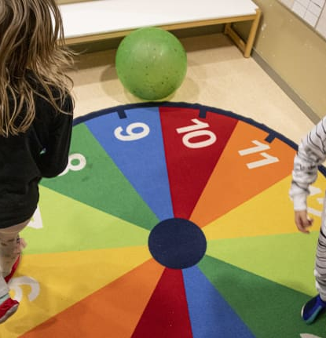
Kasvatus- ja ohjausalan perustutkinto
Lastenohjaaja 180 osp
Opinnot kestävät keskimäärin 3 vuotta
Opinnot sisältävät
  teoria opintoja
  työelämässä oppimista
  osaamisen osoittamista eli näyttöjä
  yhteisiä opintoja
Valmistuttuaan lastenohjaaja työskentelee päiväkodissa lastenhoitajana tai lastenohjaajana seurakunnalla.

Slide 5
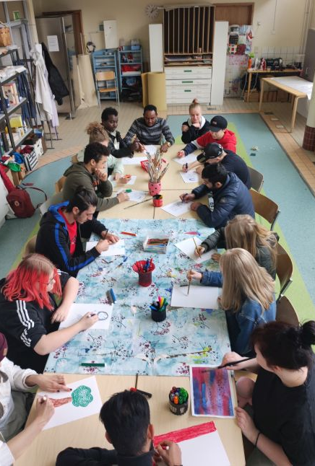
Henkilökohtainen opiskelusuunnitelma
Henkilökohtainen opiskelusuunnitelma tehdään yhdessä ryhmänohjaajan kanssa (HOKS) opintojen alkuvaiheessa.
  Osaamisen tunnustaminen aiemmista koulutuksista tai osaamisesta.
  Suunnitelmaa päivitetään säännöllisesti opintojen edetessä.

Slide 6
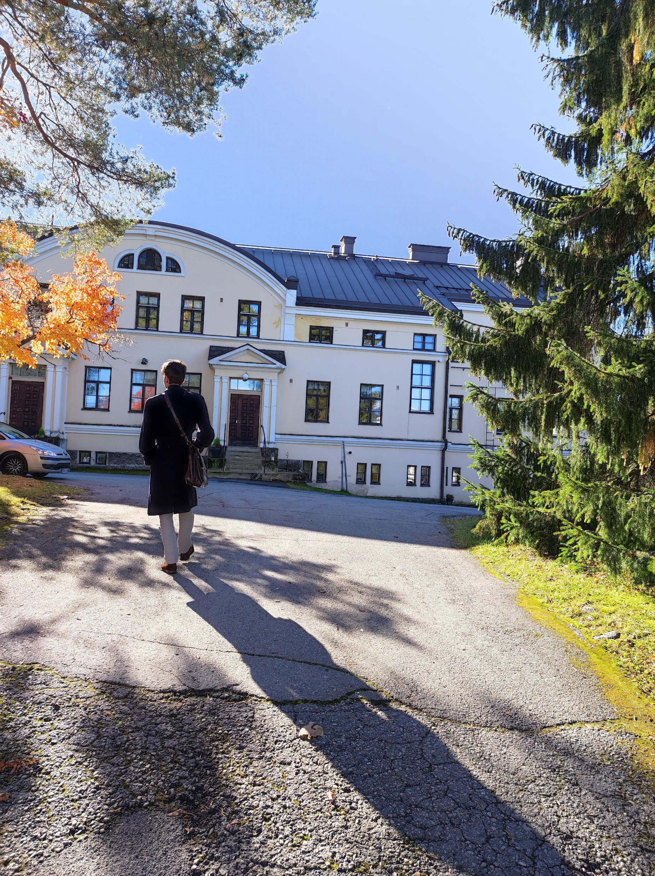
Millaisia taitoja lastenohjaajaopiskelija opiskelee?
rakentavia vuorovaikutustaitoja
vastuullisuutta ja luotettavuutta
oma-aloitteisuutta
yhteistyötaitoja
lapsen kasvun ja kehityksen tuntemusta
pedagogista osaamista
kykyä havainnoida lasta
turvallisuusosaamista
suunnittelu- ja organisointitaitoja
kykyä kohdata erilaisia lapsia ja perheitä
työelämän pelisääntöjen noudattamista

Slide 7
Kasvatus- ja ohjausalan perustutkinto
Ammatillinen kohtaaminen kasvatus- ja ohjausalalla 1.syksy
Varhaiskasvatuksen pedagogisen toiminnan toteuttaminen 1. kevät
Lapsen kasvun, hyvinvoinnin ja oppimisen edistäminen 2. syksy
Perheiden kanssa toimiminen ja monialainen yhteistyö 2. kevät
TAI
Perheiden kanssa toimiminen ja monialainen yhteistyö Suomen evankelisluterilaisen kirkon oppimisympäristöissä 2.kevät

Slide 8
Vapaavalintaiset tutkinnonosat, opiskelija valitsee näistä kaksi:
Ilmaisun ohjaaminen
Liikunnan ohjaaminen
Luonto- ja elämystoiminnan ohjaaminen
Erityistä tukea tarvitsevien ohjaaminen
Luonto- ja elämystoiminnan ohjaaminen
Järjestö- ja vapaaehtoistoiminnan ohjaaminen
3. syksy

Slide 9
Työelämässä oppiminen ja näytöt lv. 2026–2027
Tutkinnonosa | Työelämässä oppiminen | Näyttö | Arviointi-viikko
Orientoiva työssäoppiminen | vkot 43–46 19.10. - 13.11.2026 | ei näyttöä | -
Ammatillinen kohtaaminen kasvatus- ja ohjausalalla | vkot 2–7 11.1 - 19.2.2027 | vko 8 22.-26.2.2027 | vko 9

Slide 10
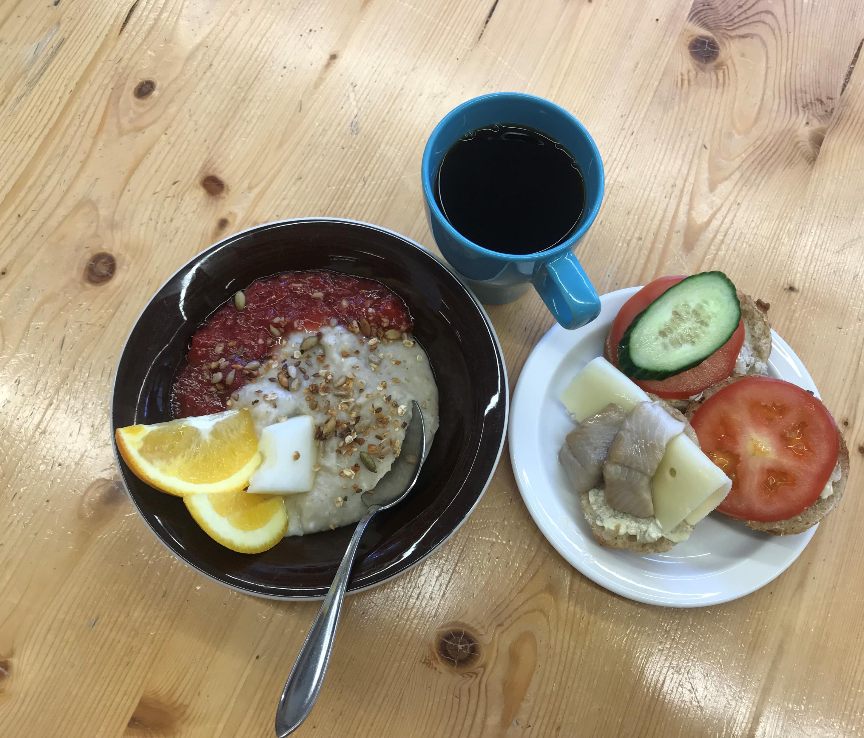
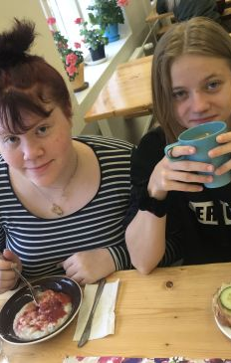
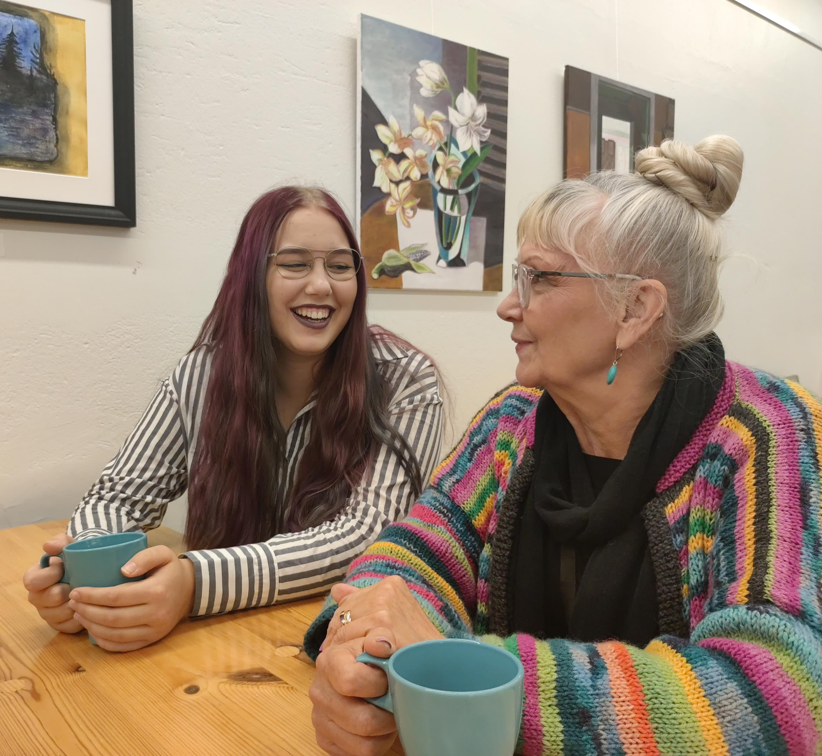
Opiskelijoiden hyvinvointia tukee hyvä ja monipuolinen ruoka
Oppilasravintola Maansuola tarjoaa kaikille opiskelijoille lounasta arkisin klo 11.45-12.30
Asuntolassa asuville tarjolla myös aamupala ja päivällinen.

Slide 11
Poissaolot
Ilmoita kurssien opettajille ja omalle ryhmänohjaajalle Wilmassa
Ota itse selvää, mitä tunneilla tehty. Voit kysyä myös opettajalta tunnilla tehtyjä asioita.
Alaikäisen kohdalla, huoltaja kuittaa poissaolomerkinnän Wilmassa.
Jos poissaoloja paljon, ole yhteydessä kurssin opettajaan ja sovi kurssin suorituksesta tai muista järjestelyistä.
Jos poissaoloja on paljon, ryhmänohjaaja on oppivelvollisen opiskelijan huoltajaan yhteydessä.

Slide 12
Tuki opiskelussa
Jos jokin on vaikeaa….
Keskustelu kurssin opettajan kanssa – tukiopetus
Keskustelu oman ryhmänohjaajan kanssa
Erityisjärjestelyt koetilanteissa: pidennetty aika, ohjeiden lukeminen, kokeiden pilkkominen
Tehtävien palautuksiin sovitusti pidennetty palautusaika
Opiskelutekniikat
Opintojen keventäminen
Kasvatus- ja ohjausalalla ei voi mukauttaa opintoja!

Slide 13
Ryhmänohjaaja
Johanna Rantsi p. 044 768 8663
Opiskeluhuolto
Terveydenhoitaja
Kuraattori
Psykologi

Slide 14
Huoltajan rooli muuttuu – mutta ei katoa
Ammatillisessa koulutuksessa nuori harjoittelee itsenäisyyttä ja vastuunottoa
Vinkkejä huoltajalle:
Ole kiinnostunut nuoren opiskeluista
Kysy kuulumisia
Kannusta uusien ja toisinaan haastavienkin asioiden kanssa
Auta aikatauluttamisessa
Tue arjen rytmiä
Muistuta levosta ja ravinnosta sekä liikunnasta
Rohkaise ottamaan asioita puheeksi opettajan kanssa
Ota yhteyttä ryhmänohjaajaan, jos opiskelijan tilanne huolestuttaa.

Slide 15

Mitkä asiat ovat olleet pinnalla ensimmäisen opiskelukuukauden aikana ?
Ruokailu
Nukkuminen
Puhelimet tunnilla
Koulun lainakone
Kaunis käytös ja kieli
Ryhmässä toimiminen
Erilaisuus rikkautena
Tuleva työelämäjakso
Poissaolokäy-tänteet
Rikosrekisteriote
Onko pakko, jos ei tahdo?
Kaverit

Slide 16

Opiskelijalle…
Kiinnostu, uskalla, harjoittele, kysy, erehdy, opiskele, kukoista, heittäydy ja pohdi sekä nauti.
Hae omaa suuntaa, tyyliä ja tapaa. Kokoa työkalupakkiisi opiskeluajan parhaimmat opit, vinkit ja neuvot.
Iloitse opiskeluajasta ja kavereista.
Onnea ja oppimisen iloa opiskeluun!

Slide 17
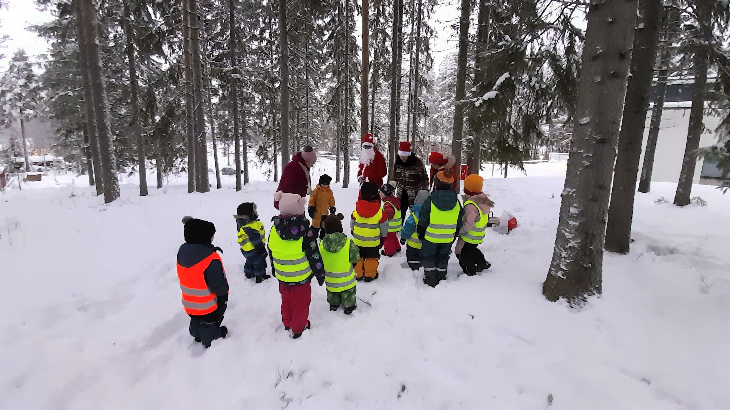
Kysymyksiä ja keskustelun aiheita

